Slide 1
KOVY
ŽELEZO
Fe

Slide 2
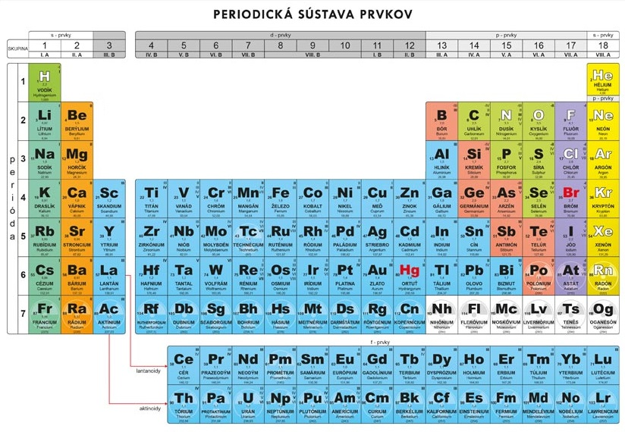
KOVY
Väčšina prvkov v periodickej tabuľke

Slide 3
 | SKUPINY
PERIÓDY |  | 1 | 2 | 3 | 4 | 5 | 6 | 7 | 8 | 9 | 10 | 11 | 12 | 13 | 14 | 15 | 16 | 17 | 18
 | 1 | H |  |  |  |  |  |  |  |  |  |  |  |  |  |  |  |  | He
 | 2 | Li |  |  |  |  |  |  |  |  |  |  |  |  | C | N | O | F | Ne
 | 3 | Na | Mg |  |  |  |  |  |  |  |  |  |  | Al | Si | P | S | Cl | Ar
 | 4 | K | Ca |  |  |  |  |  | Fe |  |  |  |  |  |  |  |  | Br | Kr
 | 5 | Rb |  |  |  |  |  |  |  |  |  |  |  |  | Sn |  |  | I | Xe
 | 6 | Cs |  |  |  |  |  |  |  |  |  |  |  |  | Pb |  |  | At | Rn
 | 7 | Fr |  |  |  |  |  |  |  |  |  |  |  |  |  |  |  | Ts | Og
 |  |  |  | 6
 |  |  |  | 7

Slide 4
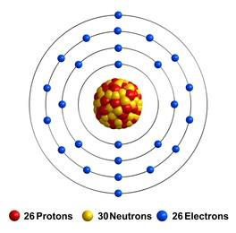
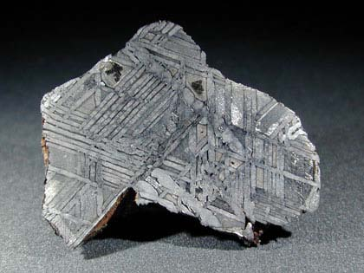
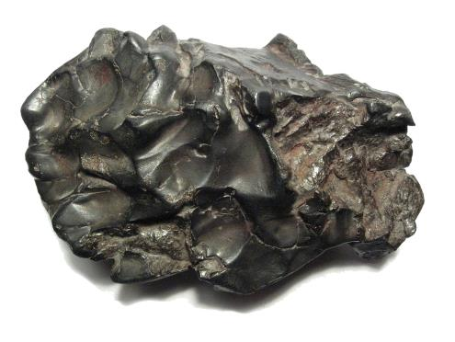
ŽELEZO
₂₆Fe, Ferrum, Iron
Tvrdý tmavosivý kov
Ľahko oxiduje Fe²⁺, Fe³⁺
Čisté železo sa nachádza v meteoritoch
V prírode sa vyskytuje v železných rudách

Slide 5
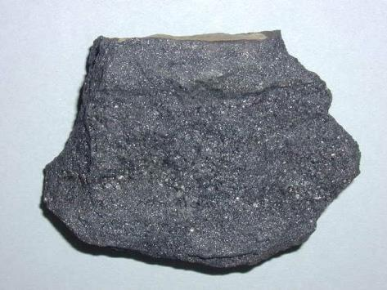
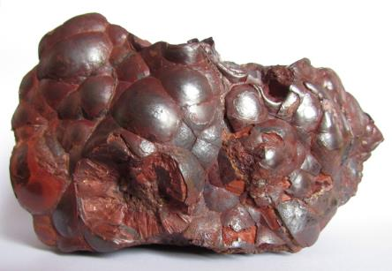
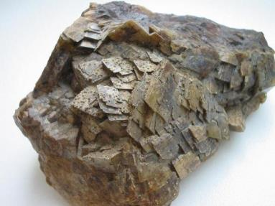
ŽELEZNÉ RUDY
MAGNETIT – MAGNETOVEC
oxid železnato-železitý
Najbohatšia železná ruda, magnetická, Rusko
HEMATIT – KRVEĽ
oxid železitý
Slovenské rudohorie
SIDERIT – OCIEĽOK
Uhličitan železnatý
Ťažil sa na väčšine Slovenska

Slide 6
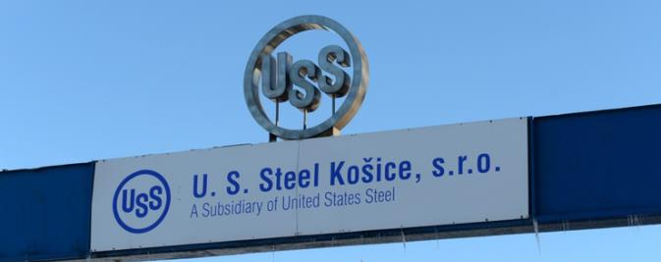
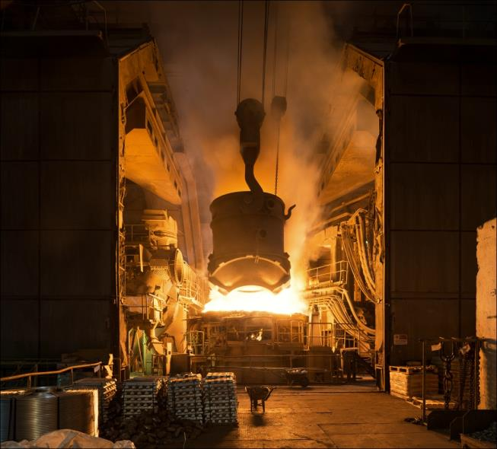
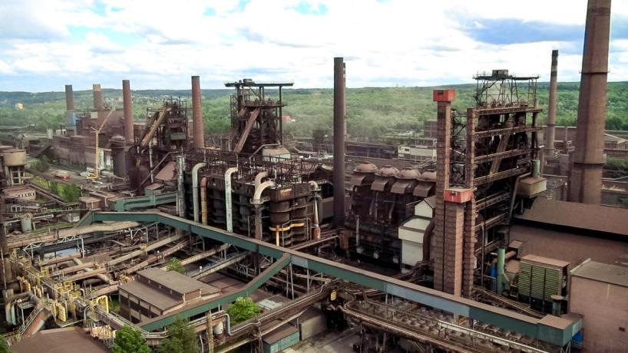
VÝROBA ŽELEZA
Železo sa musí zo zlúčenín získať
Železiarne, oceliarne

Slide 7
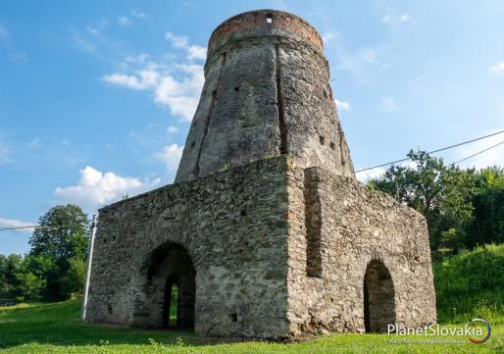
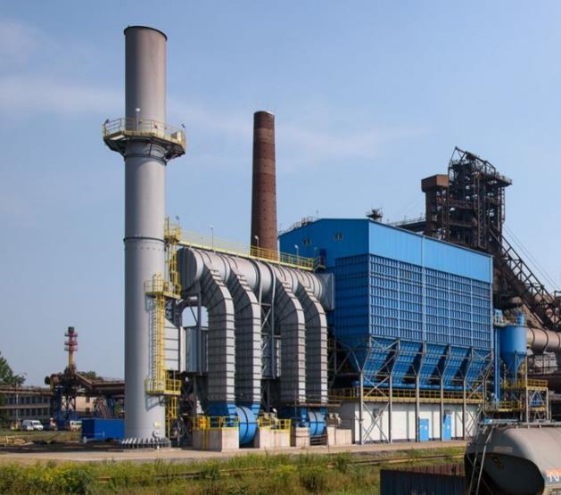
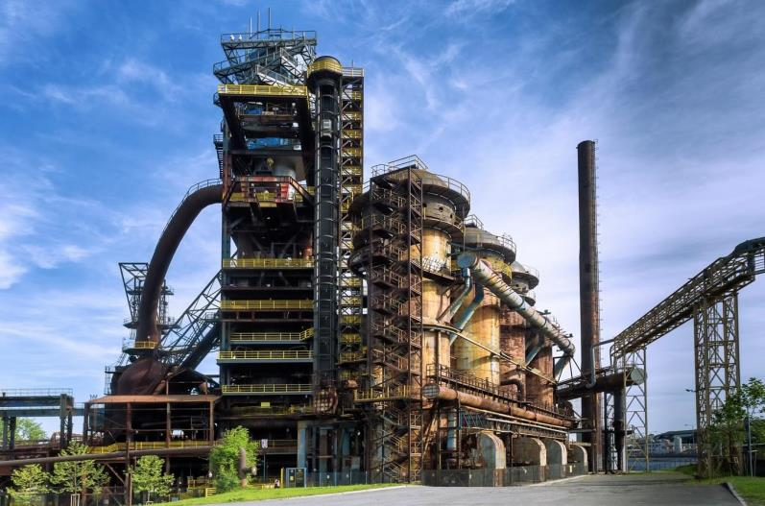
VYSOKÁ PEC

Slide 8
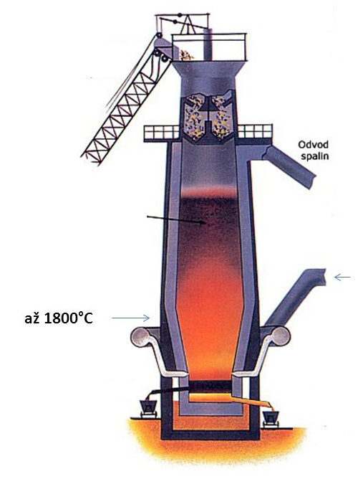
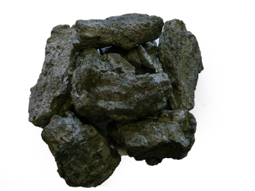
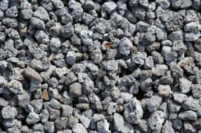
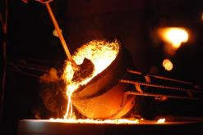
Železná ruda
Koks
Roztavená ruda s koksom
CO₂
Horúci vzduch
Roztavená struska
Roztavené surové železo

Slide 9
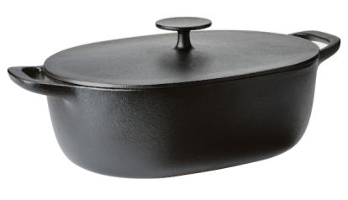
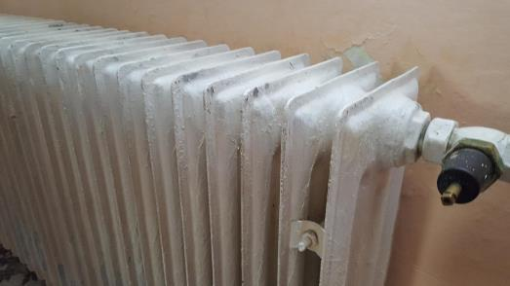
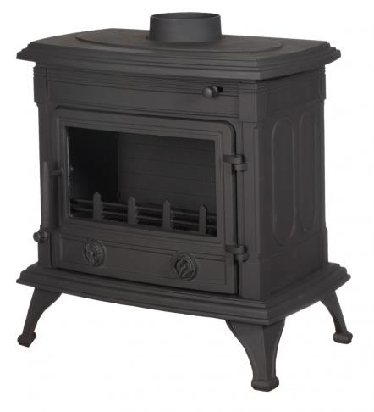
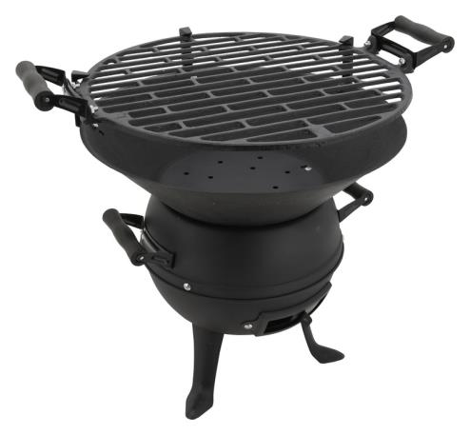
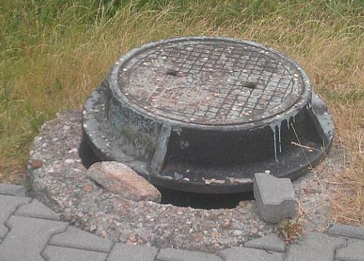
LIATINA
Surové odliate železo
Obsahuje veľa uhlíka – je tvrdá ale krehká
Robia sa z nej odliatky, ktoré niekde stoja
Výborne drží teplo

Slide 10
OCEĽ – STEEL
Zliatina železa s inými kovmi: Cr, V, Ni, Mn, Ti
Pevná, pružná, odolná
Stroje, autá, vlaky, koľajnice, stĺpy, mosty, klince, náradie, súčiastky...
Niektoré ocele sú nehrdzavejúce – nerezové: chirurgická oceľ, príbory

Slide 11
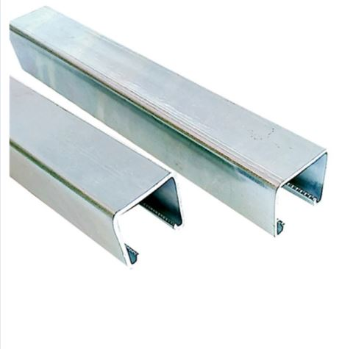
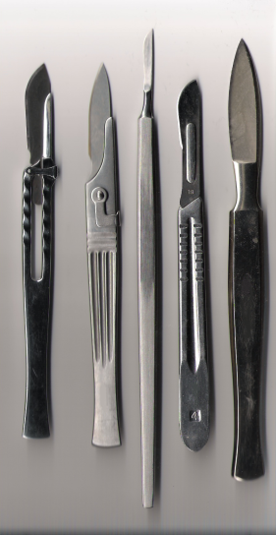
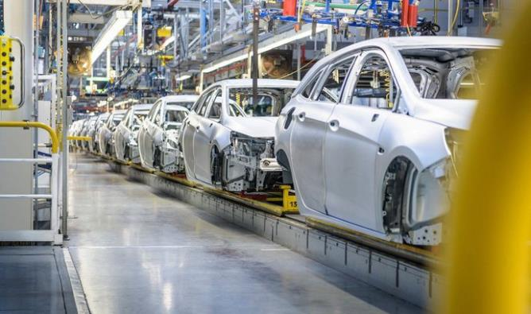
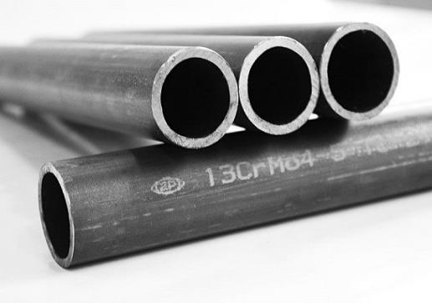
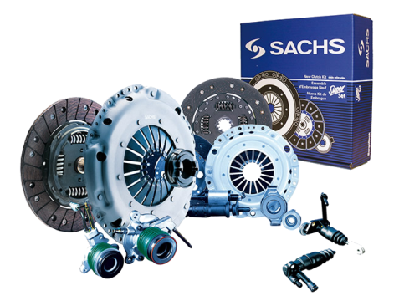
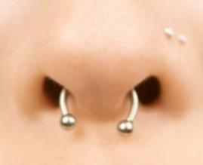
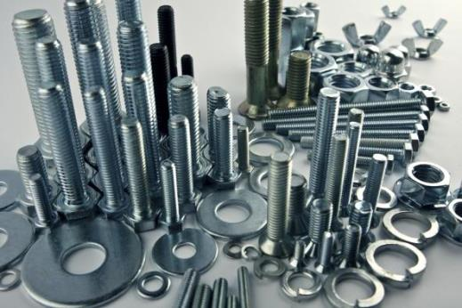
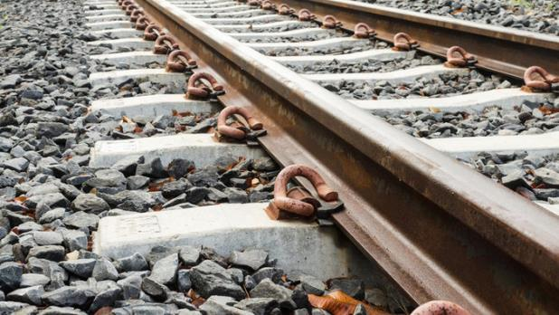
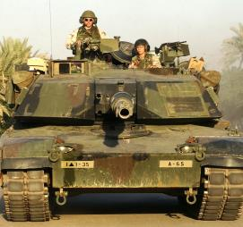

Slide 12
Ostravské železiarne
https://youtu.be/b3BOMfH7Dbc
Všetky videá sú na webstránke

Slide 13
ŽELEZIARNE PODBREZOVÁ
https://youtu.be/fOLpzXlh1i4

Slide 14
OFZ – Oravské ferozliatinárske závody
https://youtu.be/B-e-Zgi7Iu0

Slide 15
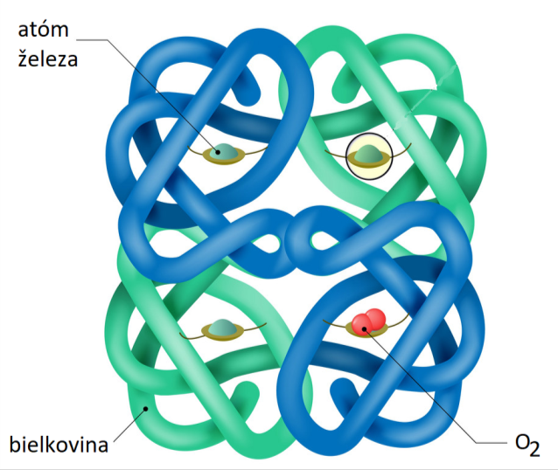
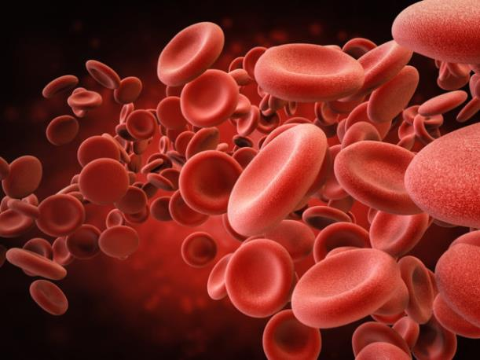
ŽELEZO V ORGANIZMOCH
Stopový prvok
Nachádza sa v molekule hemoglobínu
Červené krvné farbivo v červených krvinkách
Viaže na seba kyslík a transportuje ho k bunkám

